Slide 1

GESTIÓN INTEGRAL DE INSTALACIONES
Su socio en la gestión de sus instalaciones
Presentación Corporativa

Slide 2
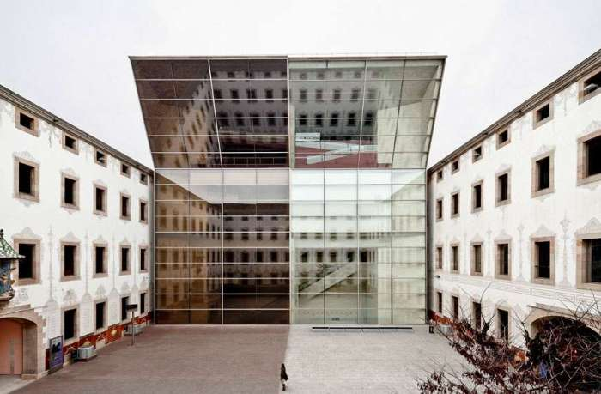
Quiénes somos
GEINSTAL es una empresa familiar fundada en 1994, con reconocido prestigio en el sector del mantenimiento y la ejecución de instalaciones electromecánicas.
Nuestro equipo técnico cuenta con amplia experiencia en la ejecución de proyectos, la implantación de servicios de mantenimiento técnico y la gestión de operaciones para obtener el máximo rendimiento de las instalaciones de la manera más eficiente posible.
Nuestro valor añadido reside en nuestra cultura, cuyos pilares son el espíritu de servicio, el compromiso con nuestros clientes, el desarrollo de las personas y la búsqueda de la mejora continua.
Actualmente, GEINSTAL está inmersa en un plan estratégico con dos grandes objetivos: el desarrollo de servicios de alto valor añadido y el crecimiento en los mercados de referencia del sector.

Slide 3
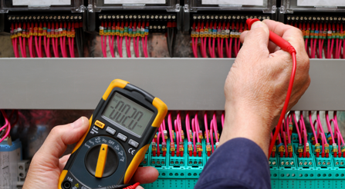
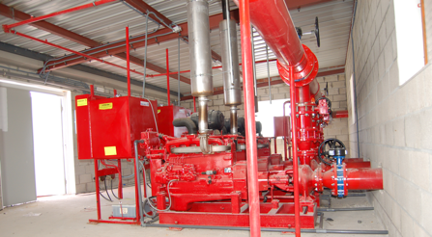
Nuestros servicios
La excelencia es nuestro principal objetivo
Mantenimiento
Ofrecemos servicios técnicos a través de metodologías de valor añadido para garantizar el óptimo funcionamiento de sus instalaciones según criterios de:
Confort
Eficiencia energética
Continuidad operativa
Instalaciones
Empresa experta en la ejecución de cualquier tipo de instalación, tanto de infraestructura como de proceso:
Concepción y diseño
Ejecución
Puesta en marcha
Certificación

Slide 4
Nuestras especialidades
Climatización, frío y calor
Calefacción
Regulación y control
CPD (Centro de Datos)
Electricidad
Consultoría energética
Fontanería y saneamiento
Gas
Protección contra incendios
Energías renovables
Telecomunicaciones
Seguridad

Slide 5
Sectores de actividad
Somos expertos en múltiples sectores
Sedes empresariales
Edificios públicos y municipales
Hospitales y centros médicos
Universidades y centros formativos
Industria
Data center
Hotel
Residencias
Museos y centros expositivos
Centros comerciales
Edificios históricos y singulares
Centros tecnológicos y laboratorios

Slide 6

Proyectos destacados
Sanidad
Hospital Universitari de Bellvitge · Hospital Vall d'Hebron · Hospital Germans Trias i Pujol · Hospital de la Santa Creu i Sant Pau · Consorci Hospitalari de Vic
Cultura y educación
CCCB · Monestir de Pedralbes · Universitat Internacional de Catalunya · U.A.B. · Tecnocampus · Fundación Gimbernat
Infraestructuras y servicios públicos
AENA T2 · ENAIRE Centro Control Tráfico Aéreo · Ayuntamiento de Barcelona · Mossos d'Esquadra – Sabadell · Fira de Barcelona · Mercabarna
Sector privado
IDIADA · Mango · Alcampo · Paddock Sabadell · One Ocean Port Vell · Aprosa

Slide 7
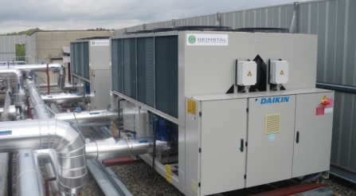
GEINSTAL en cifras
Más de 30 años de experiencia avalan nuestro recorrido
4.230
Instalaciones
623
Clientes
305
Empleados
45
Equipo de ingeniería

Slide 8
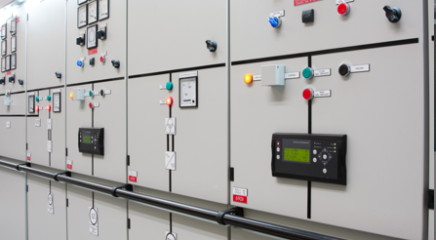
Valores y certificaciones
Nuestra política empresarial
Confianza y respeto
Honestidad e integridad
Profesionalidad y eficacia
Responsabilidad social
Compromiso medioambiental
Mejora continua
ISO 9001
Gestión de la Calidad
ISO 14001
Gestión Medioambiental
ISO 50001
Gestión Energética
OHSAS 18001
Seguridad y Salud

Slide 9
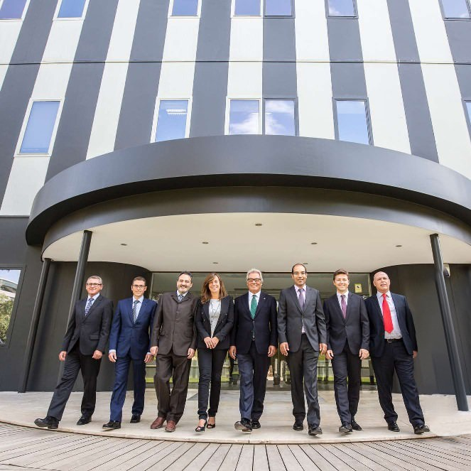
Contacto
Edificio CUBIC Sant Cugat
Av. Alcalde Barnils, 72 · 1ª Planta
Parc Empresarial Can Sant Joan
08174 – Sant Cugat del Vallès, Barcelona
+34 93 454 15 00
geinstal@geinstal.com
www.geinstal.com
LinkedIn: geinstal-s-l-
Su socio en la gestión de sus instalaciones

